Slide 1

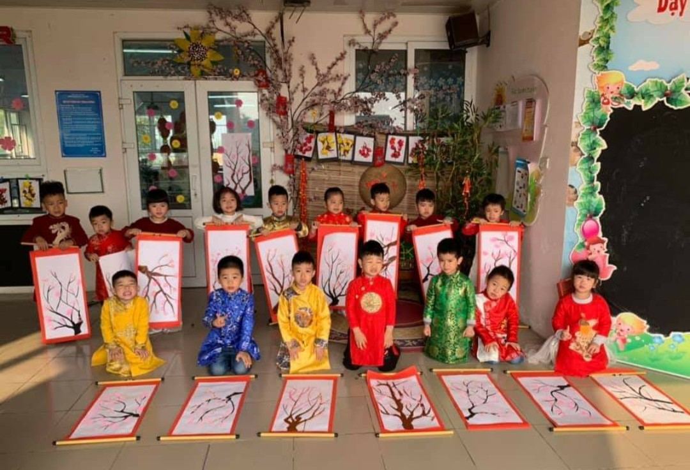
TRƯỜNG MẦM NON ĐÔ THỊ SÀI ĐỒNG
TALK SHOW: CHÀO XUÂN
LỚP MẪU GIÁO LỚN A1
GV: LƯU THỊ HIỀN THANH

Slide 2

CÂU CHUYỆN ĐẦU NĂM
CHIA SẺ
TRẢI NGHIỆM TẾT NGUYÊN ĐÁN NHÂM DẦN 2022

Slide 3

CÔNG VIỆC CỦA CÁC CON TẾT
AK: Con được tặng lì xì con xin phải đỡ bằng hai tay 1
QA: Con gửi lời chúc tặng mọi người, quyét nhà, rửa sân 3
KQ: Học bài,viết bài, giúp ông bà gói bánh chưng 3
ĐA: Học bài, rửa bát, đổ rác, thả cá, đón đưa mẹ, dọn nhà, tưới cây, gấp qa, chăn màn, thay nước cá 10
TK: Con đi chúc tết, gói bánh chưng,học bài 3
QS: Bầy bánh kẹo, trông em 2
HP: Con ăn cơm cháo, con đi chúc tết, con bày và chúc bà ăn bánh kẹo 4
GH:Con đi chơi, đi chùa, được mọi người chúc tết, lì xì, gói bánh chưng, đi mua quất, lau nhà,luộc bánh chưng, gấp qa 9
CM:con được tặng lì xì, xin bằng hai tay và nói cảm ơn 1
BT:Ngủ một mình,tự ăn,ăn một mình,tự học một mình, tự chơi một mình 5
TA:Con giặt quần áo, gấp quần áo, quyét nhà, lau nhà, tự nấu cơm 5
DT: chơi với em,ăn kẹo với các em 2

Slide 4

ƯỚC MƠ CỦA EM

Slide 5

ƯỚC MƠ CỦA CON
ĐA: Cả năm may mắn
BT:Lớn lên thành lính cứu hỏa
AK: Muốn trở thành chú công an
TK: Hết covid để đi học
CM: hết covid để được đi học
TA: Con ước trở thành công chúa
KQ: Con ước đi học để cho bố mẹ vui
GH: Quản lí bơi
DT: Con muốn trở lên xinh đẹp
QS: Con ước hết covid
QA: Con muốn trở thành lính cứu hỏa

Slide 6
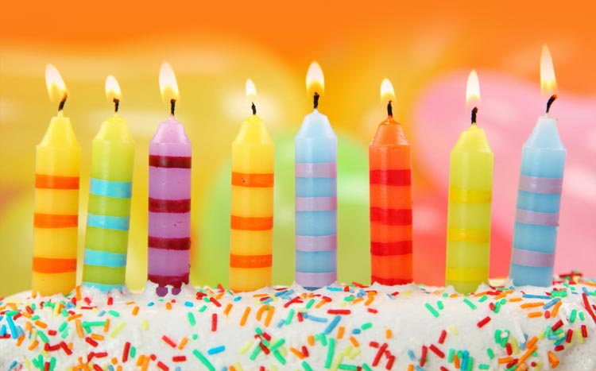
HAPPY NEW YEAR

